Slide 1
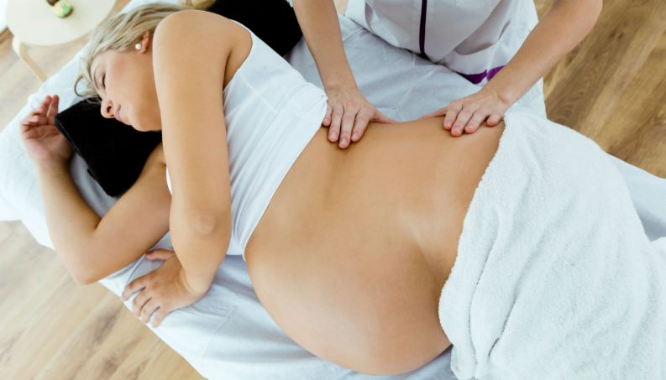
Drenagem linfática para gestantes
Prof Brenda Kuiaski

Slide 2
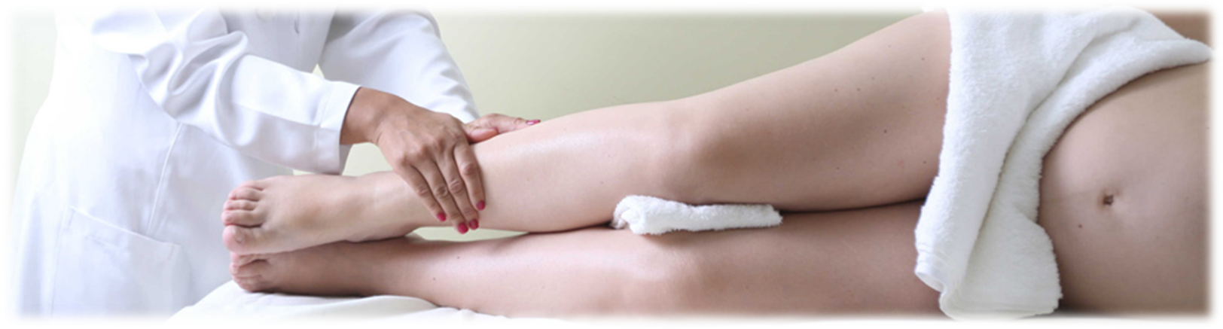
INTRODUÇÃO
No decorrer da vida da mulher, ocorrem diversas alterações fisiológicas em todos os sistemas do corpo, entretanto as maiores delas acontecem especialmente durante a gestação.
No período gestacional o organismo feminino sofre extensas adaptações para acomodar o feto, elas são detectadas nos sistemas reprodutor, endócrino, renal, cardiovascular, respiratório, gastrointestinal e dermatológico.
Nesse período há também um aumento considerável na produção hormonal.

Slide 3
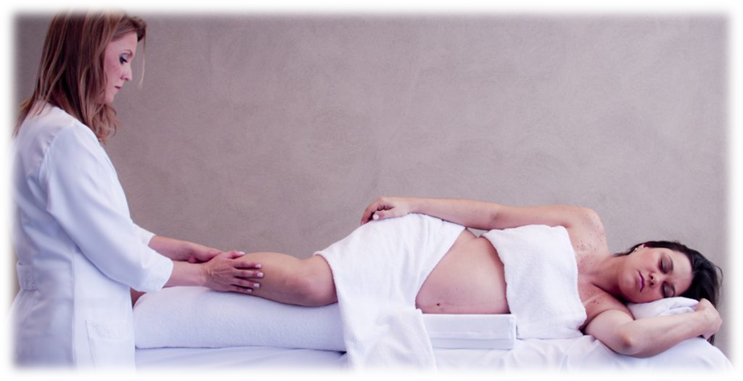
Os objetivos da drenagem linfática manual são:
recolocar em movimento a linfa, favorecer a abertura dos capilares linfáticos e, com isso, a eliminação dos resíduos além de aumentar a regeneração celular e estimular o sistema imunológico.

Slide 4

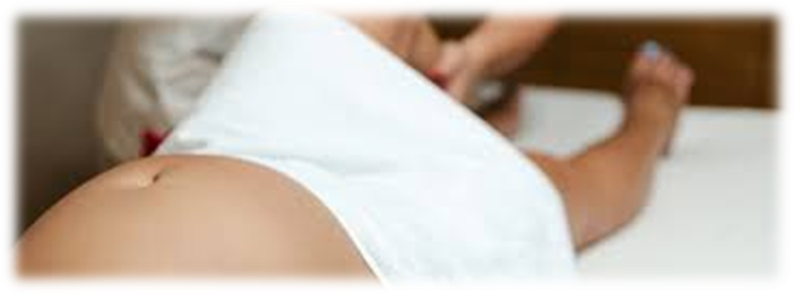
A drenagem linfática para gestantes tem como objetivo ativar a circulação sanguínea e a diminuir o inchaço das pernas, pés e rosto, eliminando o excesso de linfa, devendo ser realizada por um fisioterapeuta, massoterapeuta ou esteticista.
A drenagem linfática na gravidez é contraindicada nos primeiros 3 meses de gestação e é importante que seja feito por um profissional adequado.

Slide 5

Principais benefícios
Diminuição do inchaço nas pernas e pés;
Melhora da circulação sanguínea;
Diminuição do risco de desenvolver varizes;
Melhora da nutrição das células e dos tecidos;
Promove um bom relaxamento.
É normalmente recomendada a realização de 1 sessão de drenagem linfática por semana durante toda a gravidez e no pós parto para ajudar na promoção da sensação de bem estar na mulher.

Slide 6

Duvidas?

Slide 7
A drenagem linfática ajuda a reduz o inchaço depois do parto?
Quanto tempo depois do parto a mulher pode fazê-la?
É verdade que a drenagem linfática ajuda a emagrecer?
Mesmo quem fez cesárea pode fazer drenagem?

Slide 8
A drenagem linfática ajuda a reduzir o inchaço na gravidez?
Qualquer gestante pode fazer?
É preciso ter o aval do obstetra?
O feto não corre nenhum perigo?
A gravida deve ficar em que posição para que a massagem seja segura?

Slide 9
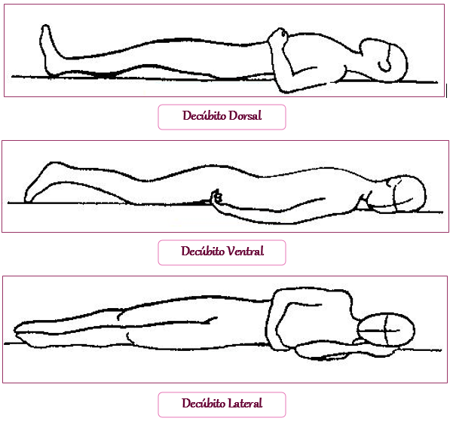
Posições anatômicas

